Slide 1


Slide 2
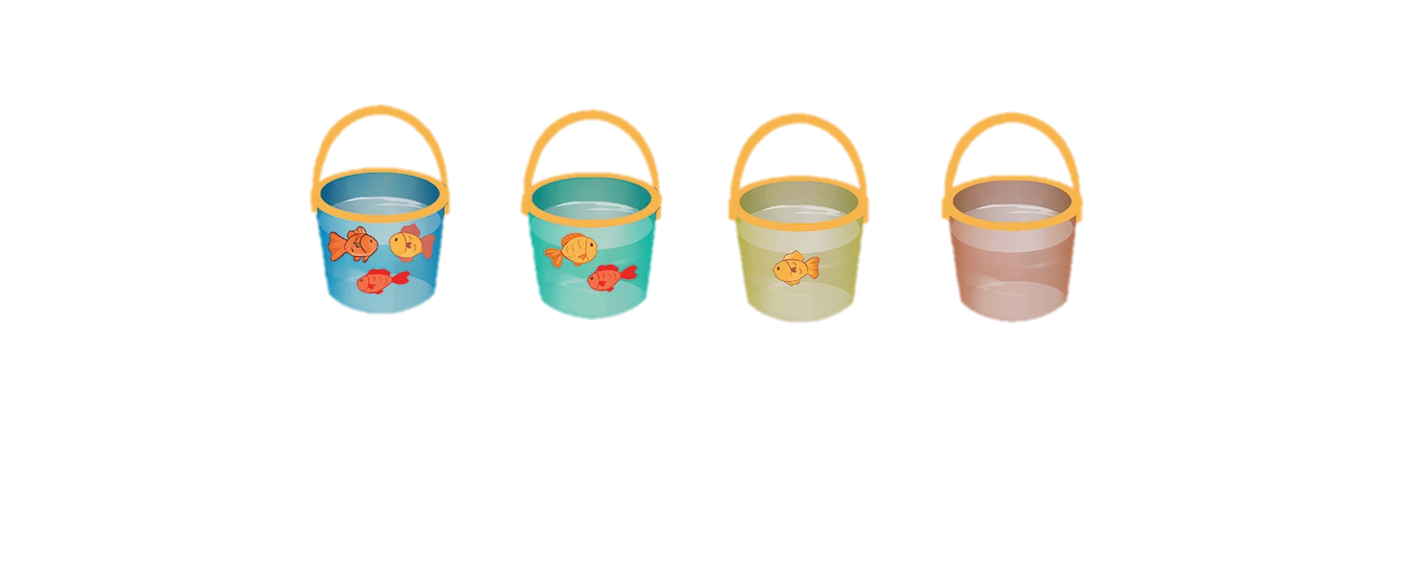
3
2
1
0

Slide 3
5
0

Slide 4

0
1
2
3
4

Slide 5


0
1
2
3
4
5
6
7
8
9
9
8
7
6
5
4
3
2
1
0

Slide 6
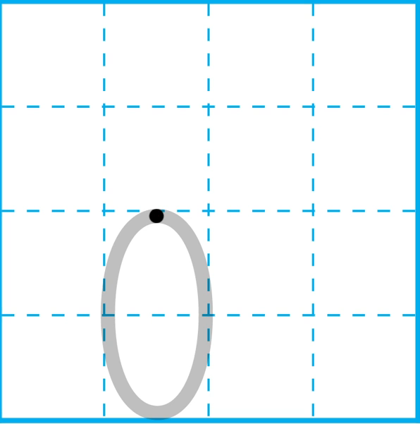

Slide 7

1
a) Mỗi rổ có mấy con ?
2
1
3
0

Slide 8
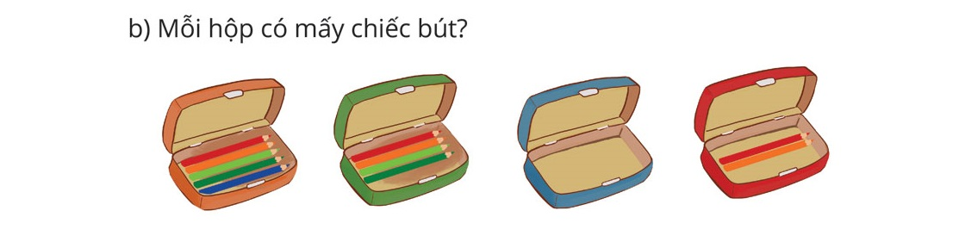
b) Mỗi hộp có mấy chiếc bút ?
1
5
4
0
2

Slide 9
2
Số ?
0
1
2
3
5
6
7
8
9
?
?
?
4
?
?
9
8
7
6
5
4
3
2
1
0
?
?
?
?
?

Slide 10
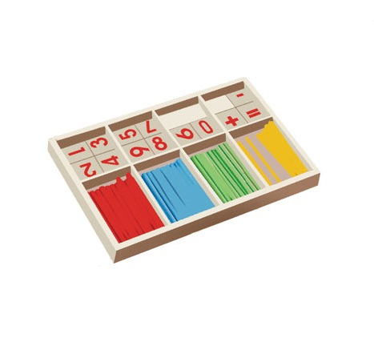
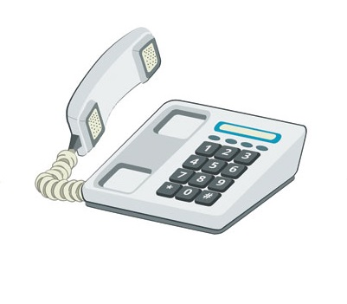
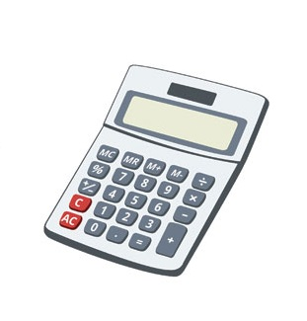
Khoanh vào số 0 trên mỗi đồ vật sau :
3

Slide 11
4
Vẽ số hình phù hợp ( theo mẫu ) :
1
5
9
0
7

Slide 12
